Slide 1
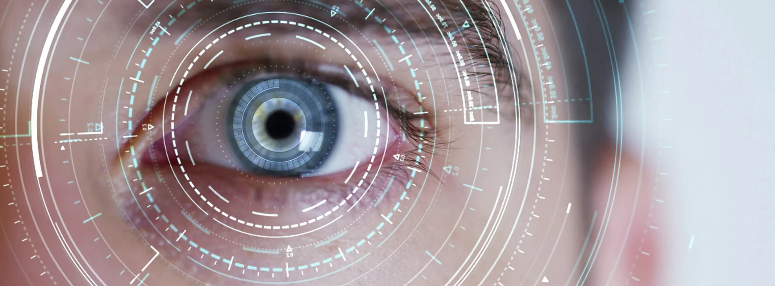

Introducción práctica a la inteligencia artificial
Salud Digital y Aplicaciones Biomédicas, Vicomtech
klopez@vicomtech.org
acejudo@vicomtech.org

Slide 2







VICOMTECH
DONOSTIA
BILBO
Somos un Centro Tecnológico de Investigación Aplicada especializado
en Inteligencia Artificial, Informática Visual e Interacción
Parque Científico y Tecnológico de Gipuzkoa, Donostia / San Sebastián
Edificio Ensanche Bilbao
+200
+70
24%
40%
INVESTIGADORES
Ph.D
PROYECTOS INTERNACIONALES
PROYECTOS INDUSTRIALES DE I+D

Slide 3

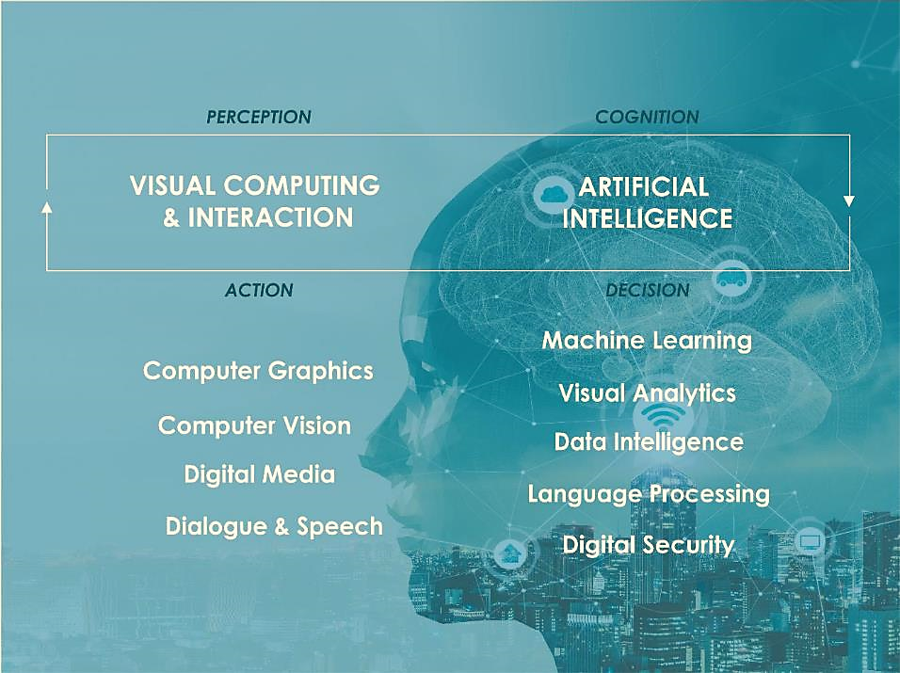


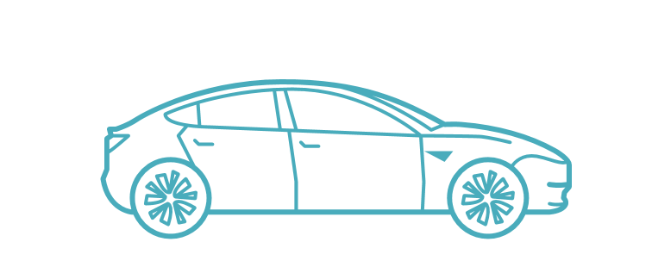





WHAT WE DO?
NUESTRAS TECNOLOGÍAS
CAMPOS DE APLICACIÓN
INDUSTRIA DE MANUFACTURA Y PROCESOS
TIC Y MEDIA
MOBILIDAD INTELIGENTE
EGOBIERNO
SALUD DIGITAL
ENERGÍA
SEGURIDAD DIGITAL

Slide 4

Índice
01
Qué es la inteligencia artificial (IA)
05
Aprendizaje profundo
02
Aprendizaje máquina vs aprendizaje profundo
06
Prácticas
03
Tipos de aprendizaje
04
Aprendizaje máquina

Slide 5
Índice
01
Qué es la inteligencia artificial (IA)
05
Aprendizaje profundo
02
Aprendizaje máquina vs aprendizaje profundo
06
Prácticas
03
Tipos de aprendizaje
04
Aprendizaje máquina

Slide 6
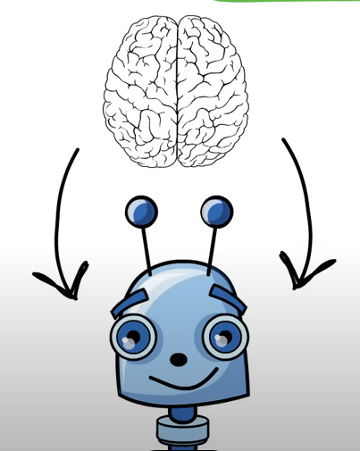
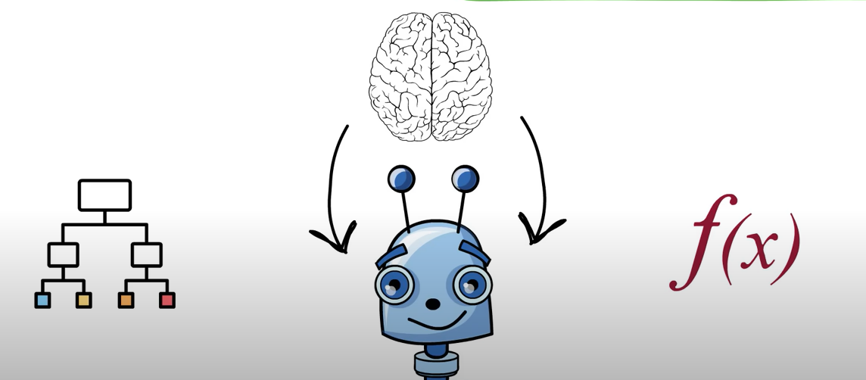
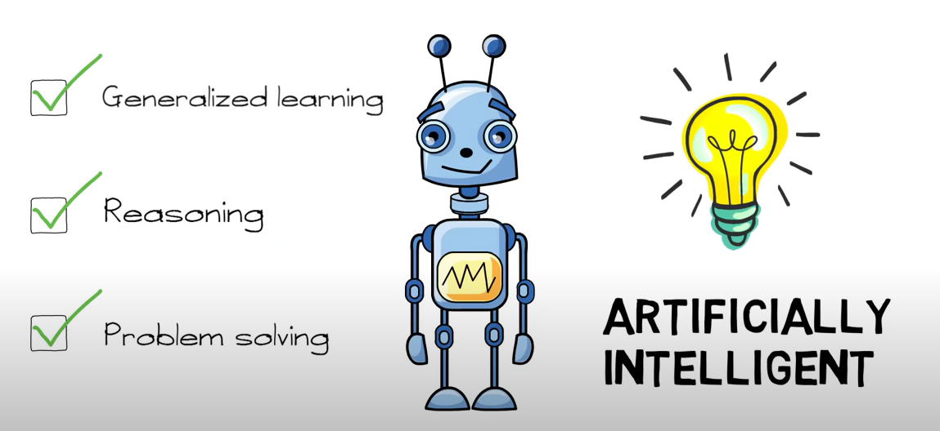

Qué es la inteligencia artificial (IA)
Máquinas programadas para hacer cosas como nosotros
Esta inteligencia se construye mediante algoritmos complejos basado es funciones matemáticas
Reaccionar a nuevas situaciones
Capacidad de razonamiento
Utiliza una información de entrada y encuentra la solución al problema
Extraído de: https://www.youtube.com/watch?v=ad79nYk2keg

Slide 7
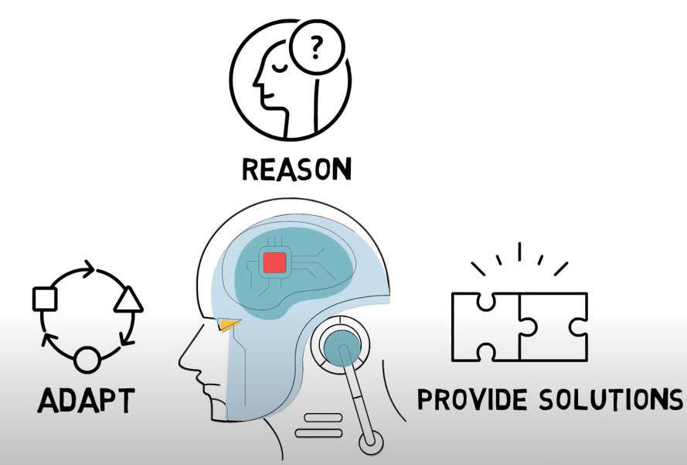
Qué es la inteligencia artificial (IA)
La IA ofrece a las máquinas la capacidad de adaptarse, razonar y proveer soluciones
Extraído de: https://www.youtube.com/watch?v=ad79nYk2keg

Slide 8
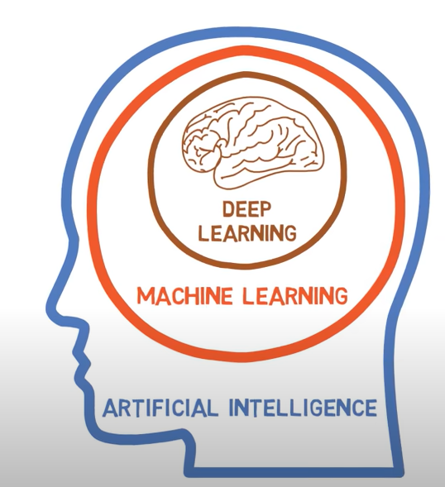
Qué es la inteligencia artificial (IA)
El aprendizaje máquina es una técnica para conseguir una inteligencia artificial. El aprendizaje profundo, es a su vez un subtipo de aprendizaje máquina
Extraído de: https://www.youtube.com/watch?v=ad79nYk2keg

Slide 9
Índice
01
Qué es la inteligencia artificial (IA)
05
Aprendizaje profundo
02
Aprendizaje máquina vs aprendizaje profundo
06
Prácticas
03
Tipos de aprendizaje
04
Aprendizaje máquina

Slide 10
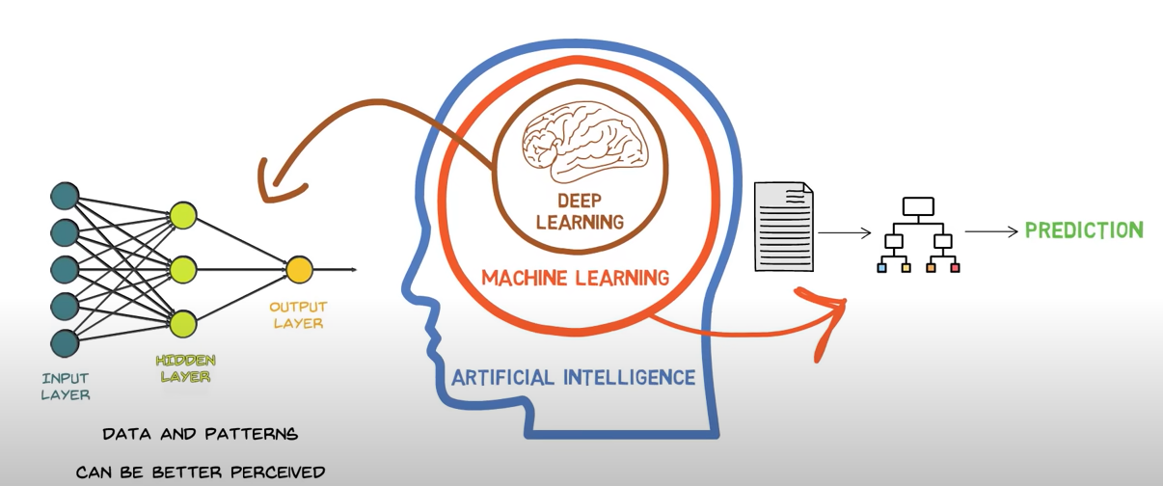
Aprendizaje máquina vs aprendizaje profundo
DL
ML
Utiliza los datos y la experiencia para aprender
Utiliza pesos inspirados en el funcionamiento del cerebro humano
Extraído de: https://www.youtube.com/watch?v=ad79nYk2keg

Slide 11





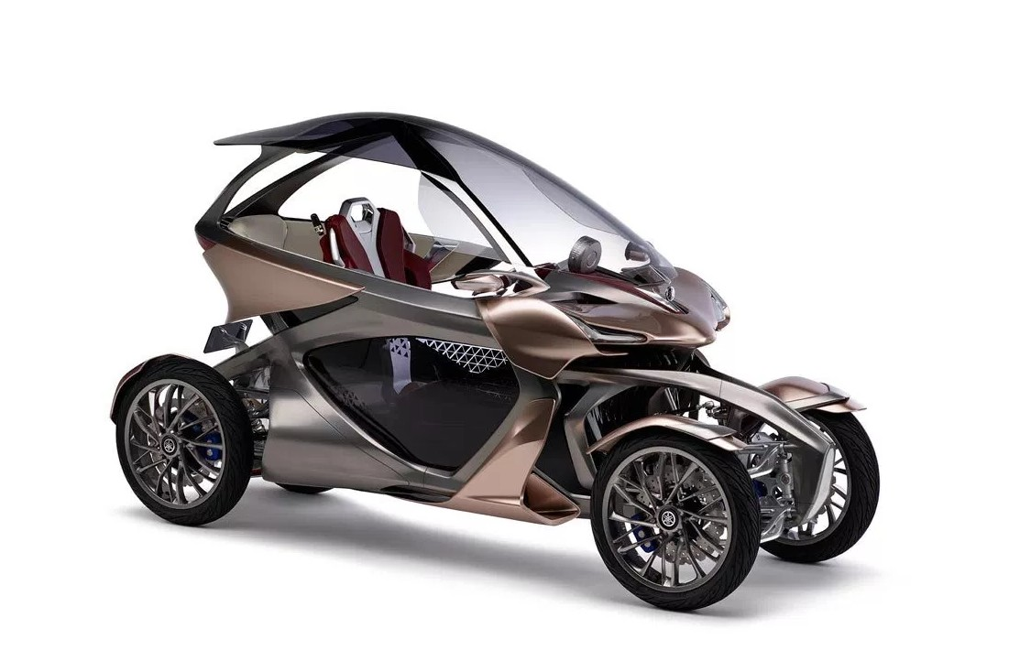
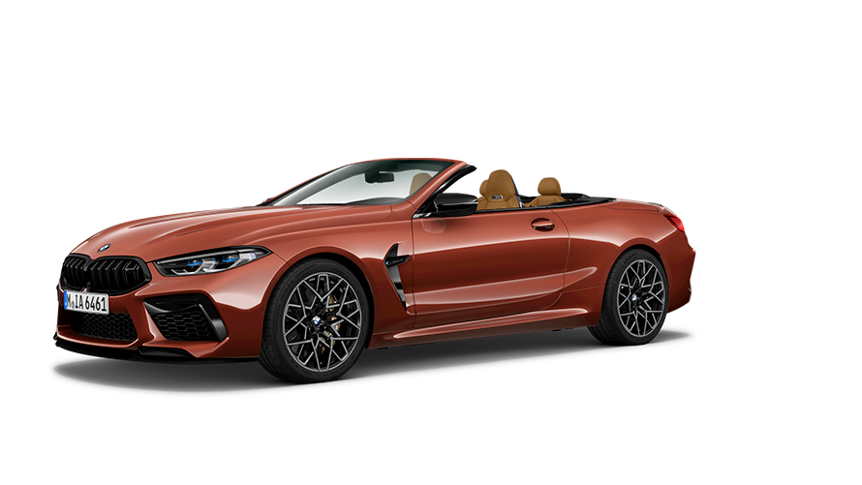
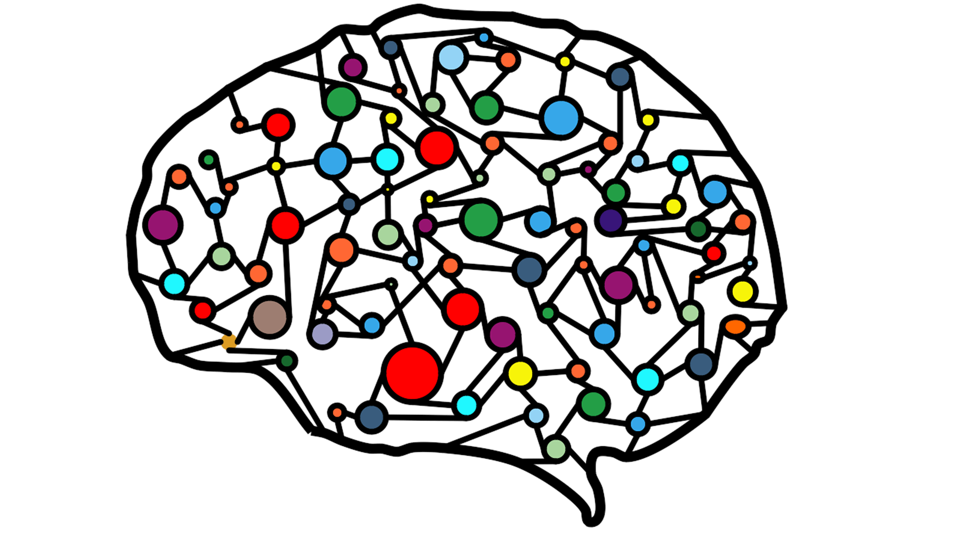

Aprendizaje máquina vs aprendizaje profundo
DL
ML
Variables:
- Número de ruedas
- Tamaño
- Techo
¿Tiene 2 ruedas?
NO
SI
¿Tiene techo?
NO
SI
¿Es grande?
NO
SI

Slide 12
Índice
01
Qué es la inteligencia artificial (IA)
05
Aprendizaje profundo
02
Aprendizaje máquina vs aprendizaje profundo
06
Prácticas
03
Tipos de aprendizaje
04
Aprendizaje máquina

Slide 13
Tipos de aprendizaje
GENERADORES
ANOMALÍAS
CLUSTERING
NO SUPERVISADO
AUTOCODIFICADORES
Reconocimiento patrones
SUPERVISADO
POR REFUERZO
DETECCIÓN
SEGMENTACIÓN
Aprender videojuegos
Detectar caras
REGRESIÓN
Coches autónomos
CLASIFICACIÓN
Delimitar tumor en imagen
Diferenciar spam en correo
Predicciones de bolsa

Slide 14
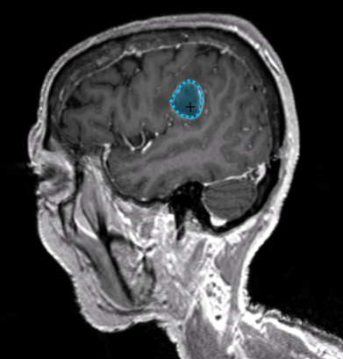
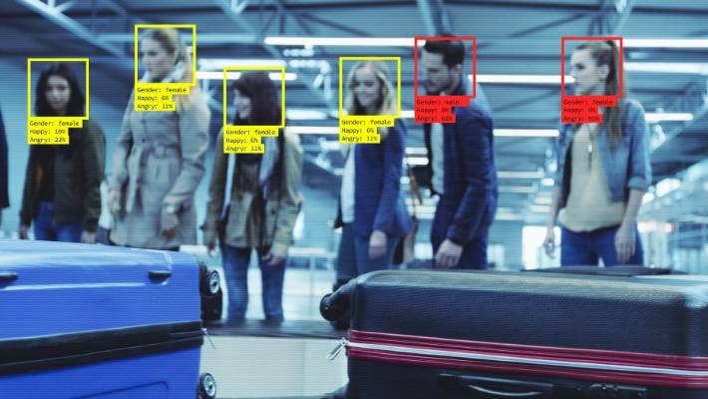
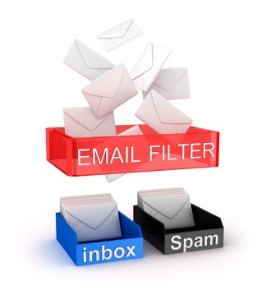
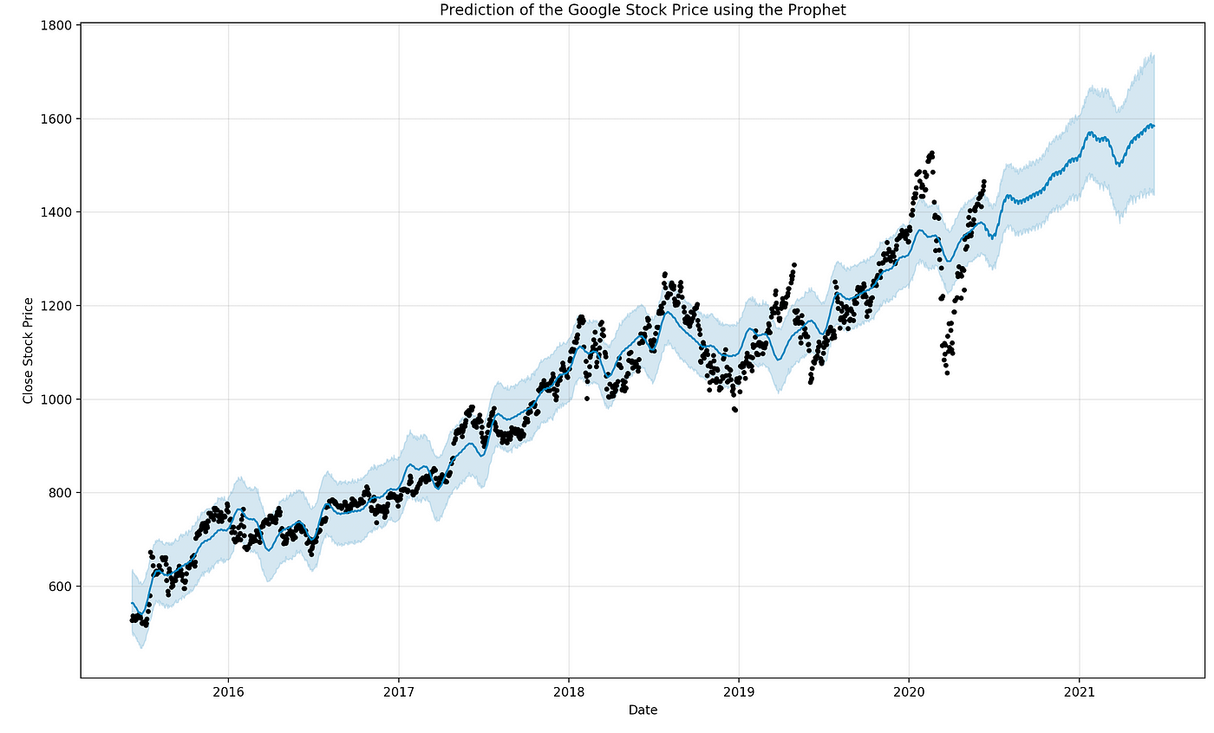
Tipos de aprendizaje
SEGMENTACIÓN
DETECCIÓN
Delimitar tumor en imagen
Detectar caras
Text
REGRESIÓN
CLASIFICACIÓN
Detectar spam en correo
Predicciones de bolsa

Slide 15

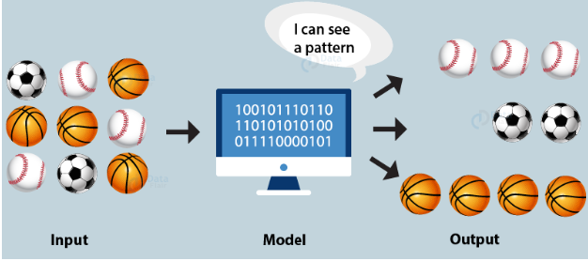
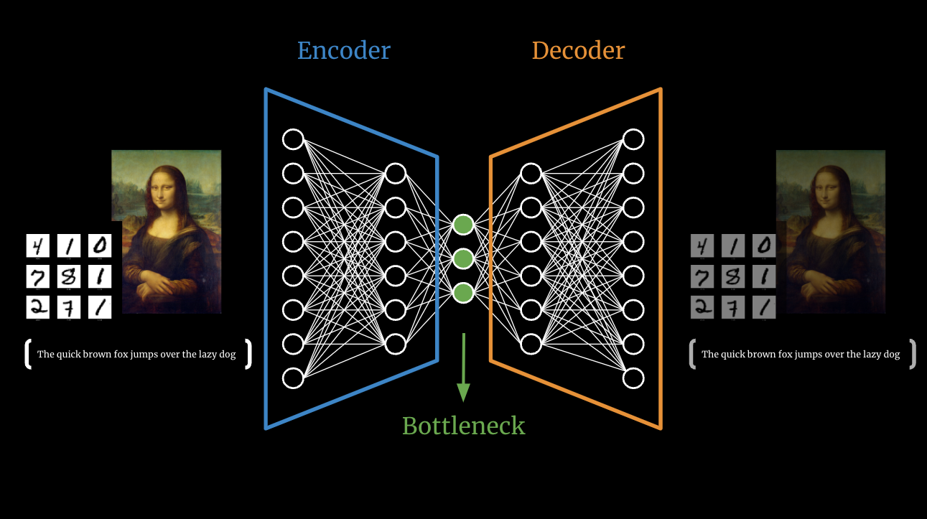
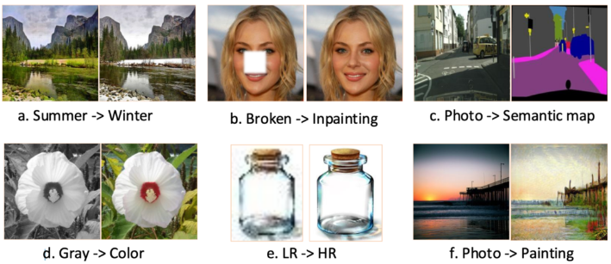
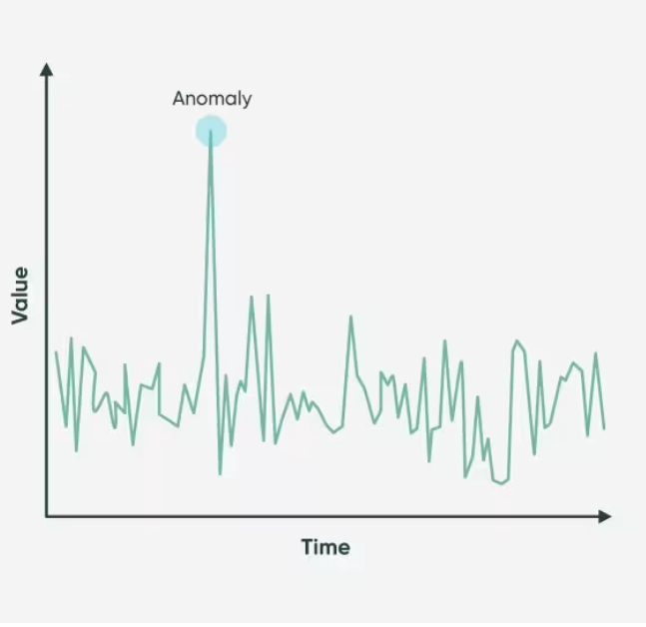
Tipos de aprendizaje
Clustering
Encoders
Generation
Detección de anomalias

Slide 16
Índice
01
Qué es la inteligencia artificial (IA)
05
Aprendizaje profundo
02
Aprendizaje máquina vs aprendizaje profundo
06
Prácticas
03
Tipos de aprendizaje
04
Aprendizaje máquina

Slide 17
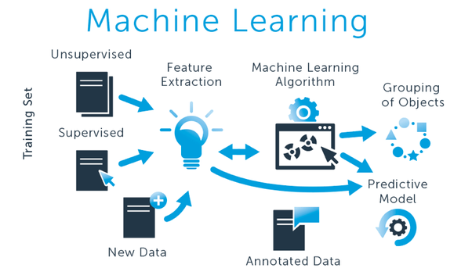
Aprendizaje máquina

Slide 18
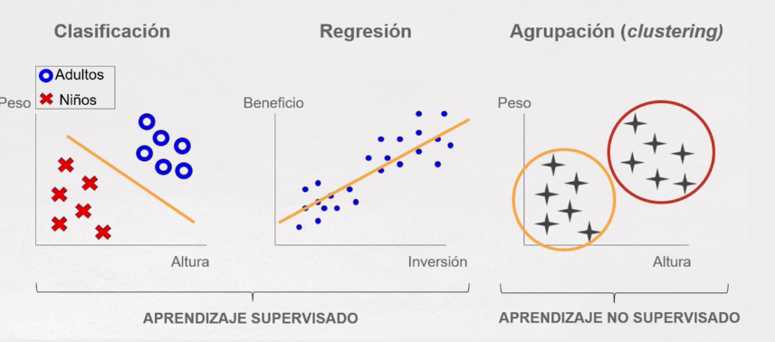
Aprendizaje máquina

Slide 19
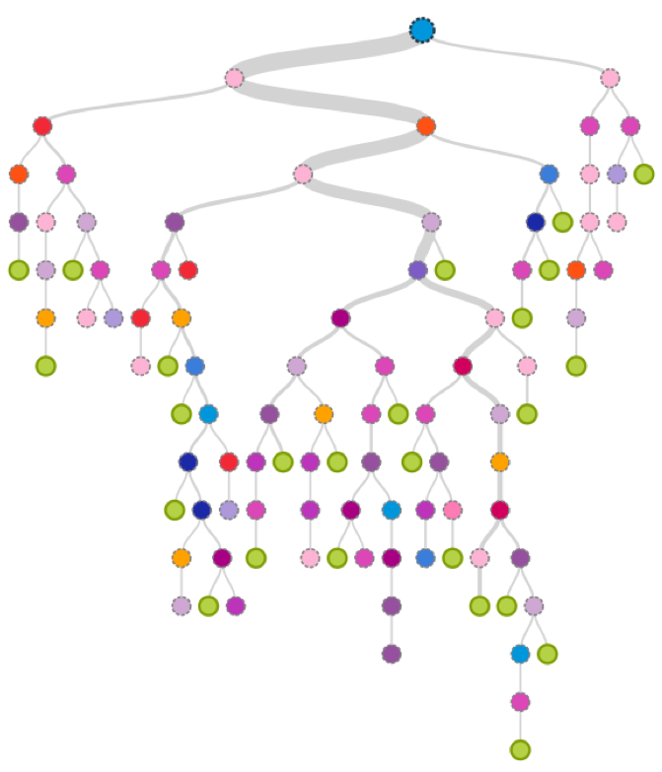
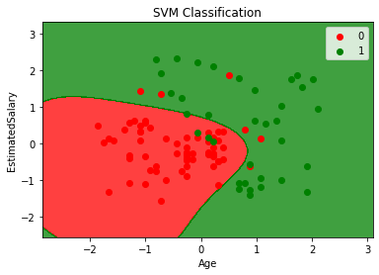

Aprendizaje máquina
TIPOS DE ALGORITMOS
Árboles de decisión.
Clasificación de Naïve Bayes.
Regresión.
Support Vector Machines (SVM).
Métodos “Ensemble” (Conjuntos de clasificadores).

Slide 20

Aprendizaje máquina
Seleccionar modelo a utilizar
Ajustar parámetros

Slide 21
Índice
01
Qué es la inteligencia artificial (IA)
05
Aprendizaje profundo
02
Aprendizaje máquina vs aprendizaje profundo
06
Prácticas
03
Tipos de aprendizaje
04
Aprendizaje máquina

Slide 22
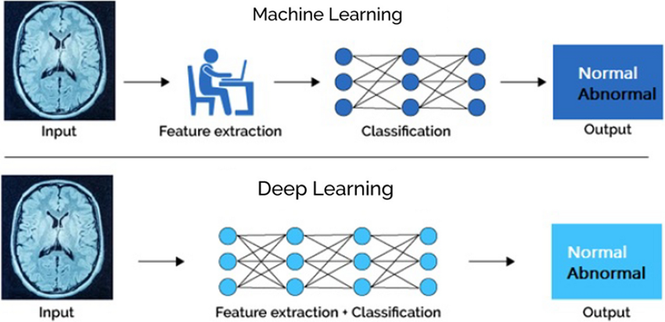
Aprendizaje profundo

Slide 23
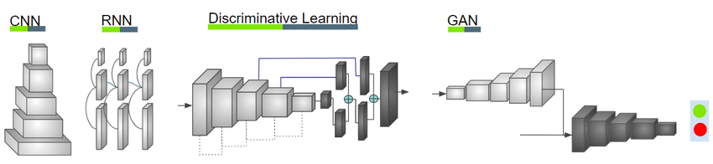
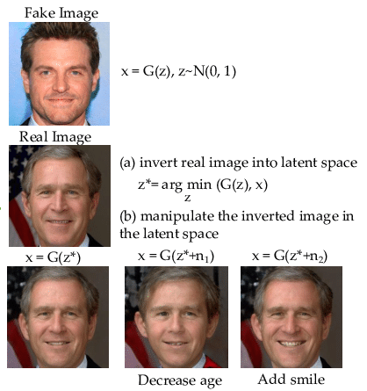
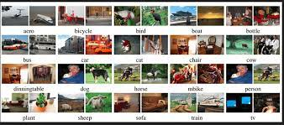
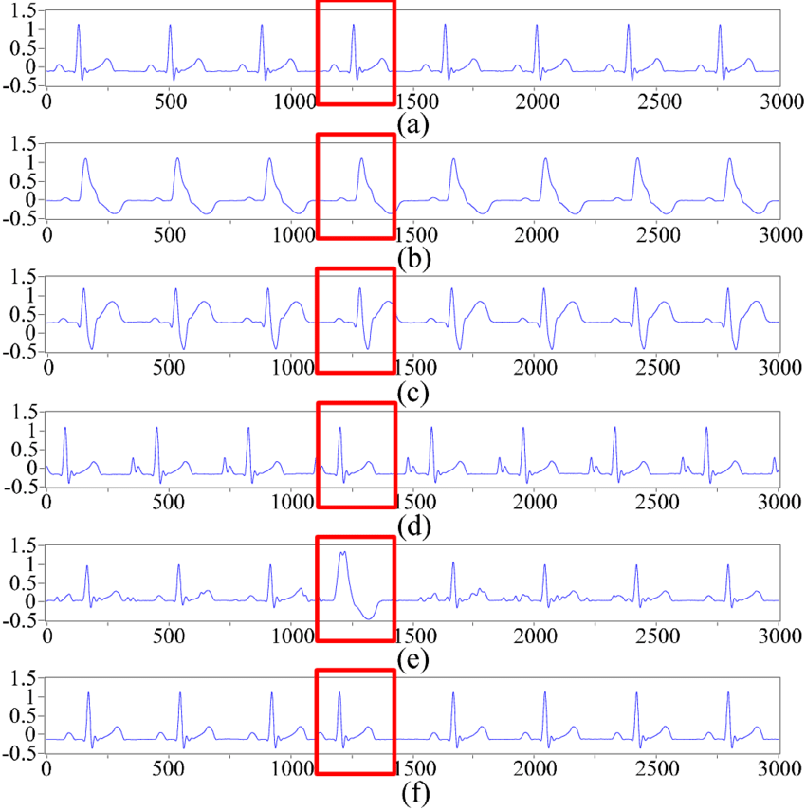
Aprendizaje profundo
Redes neuronales convolucionales – CNN
Redes neuronales recurrentes – RNN
Redes generativas

Slide 24
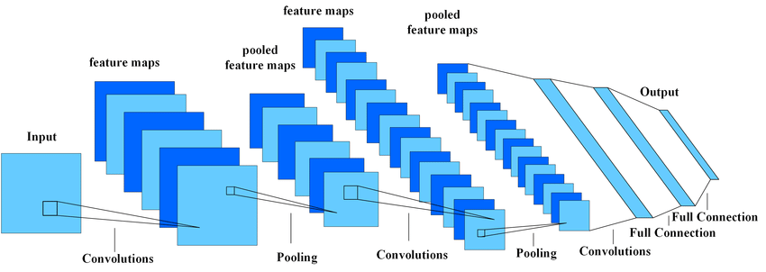
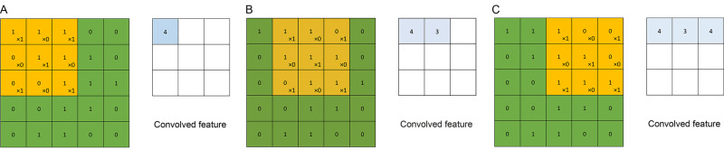
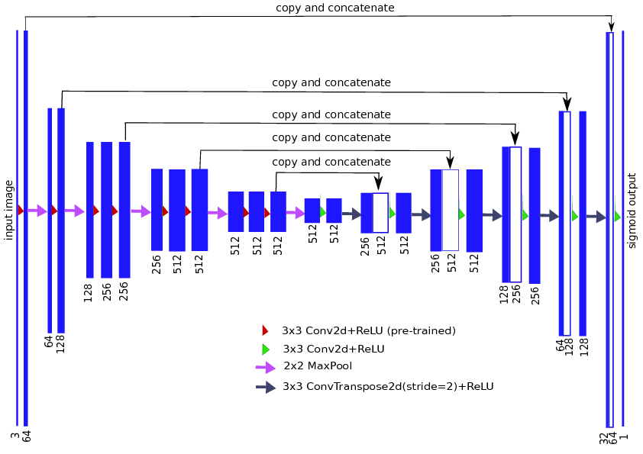
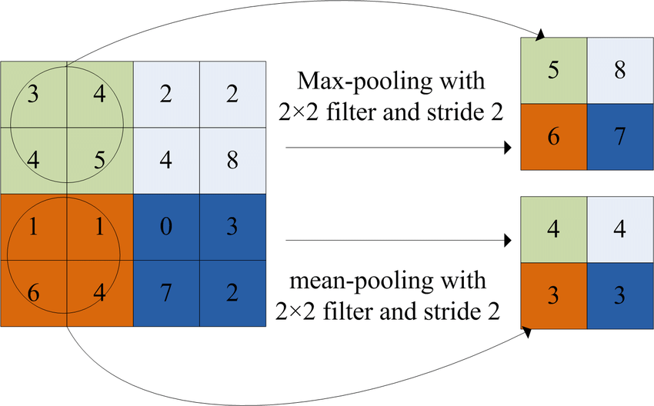
Aprendizaje profundo
1 | 0 | 1
0 | 1 | 0
1 | 0 | 1
Convolución
Pooling
Selección/diseño de arquitectura adaptada al problema -> tipos de operaciones matemáticas a aplicar, conexión entre capas etc.
Pesos: valores que tienen esos filtros, los cuales se aprenden durante el entrenamiento

Slide 25



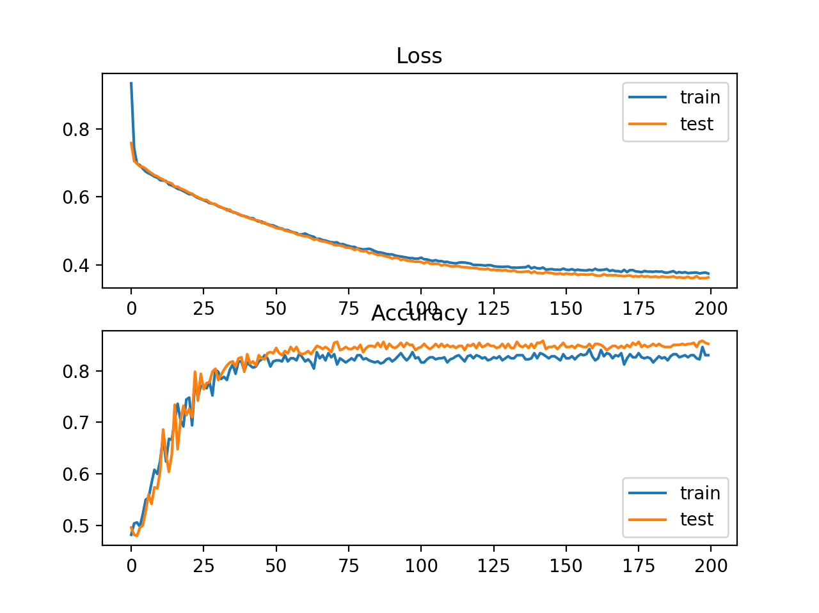
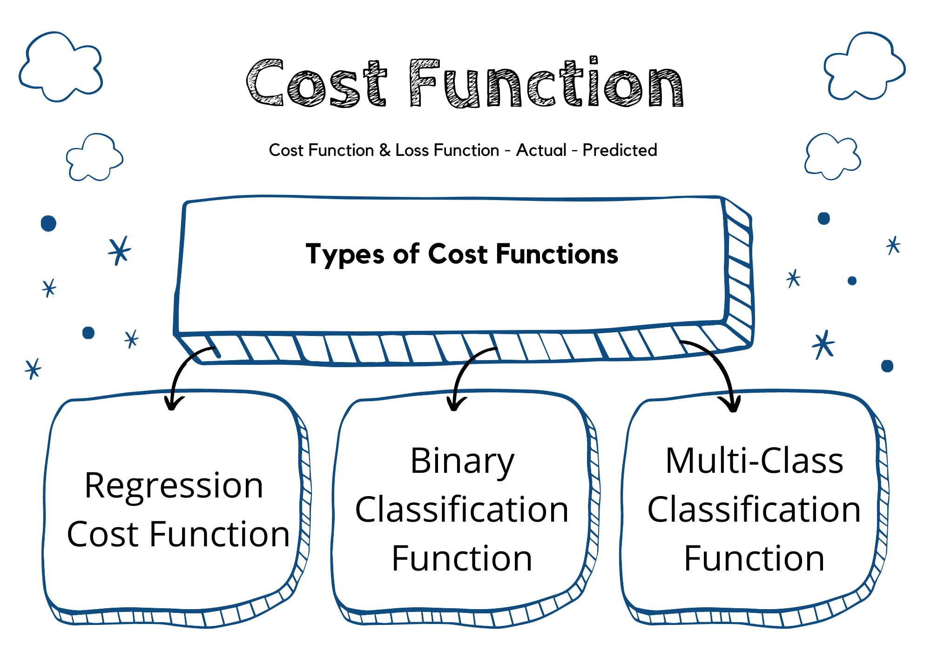
Aprendizaje profundo
Selección de hiperparámetros de entrenamiento: tasa de aprendizaje, tamaños entrada etc.
Selección de función de pérdida: compara la salida predicha con la real y determina la actualización de los pesos durante el aprendizaje.

Slide 26
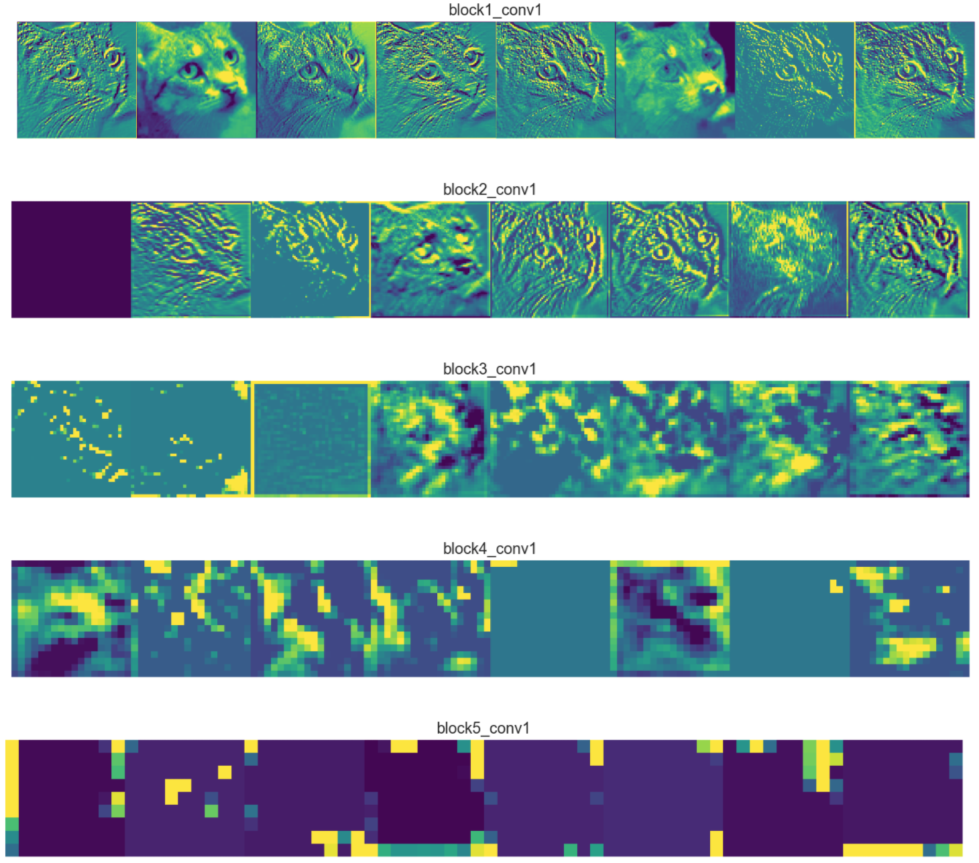
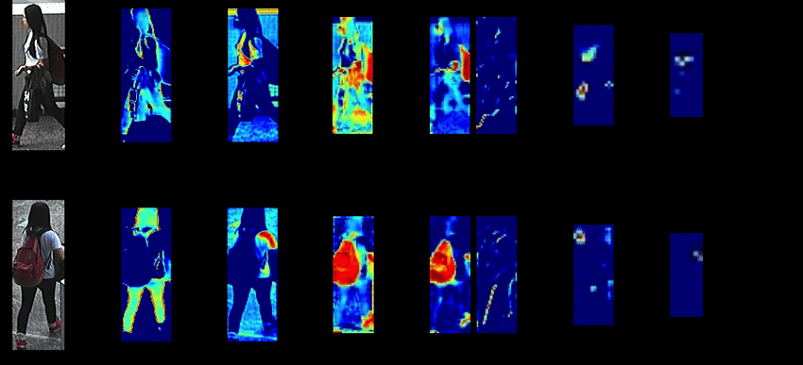
Aprendizaje profundo

Slide 27
Índice
01
Qué es la inteligencia artificial (IA)
05
Aprendizaje profundo
02
Aprendizaje máquina vs aprendizaje profundo
06
Prácticas
03
Tipos de aprendizaje
04
Aprendizaje máquina

Slide 28
Práctica 1
En la primera práctica se propone una tarea de clasificación supervisada para clasificar a aquellas personas con una gran probabilidad de padecer una enfermedad del corazón. El objetivo principal de esta práctica es conocer el flujo de trabajo habitual de análisis de datos, desde su carga hasta la generación de modelos predictivos y la evaluación de resultados.

Slide 29
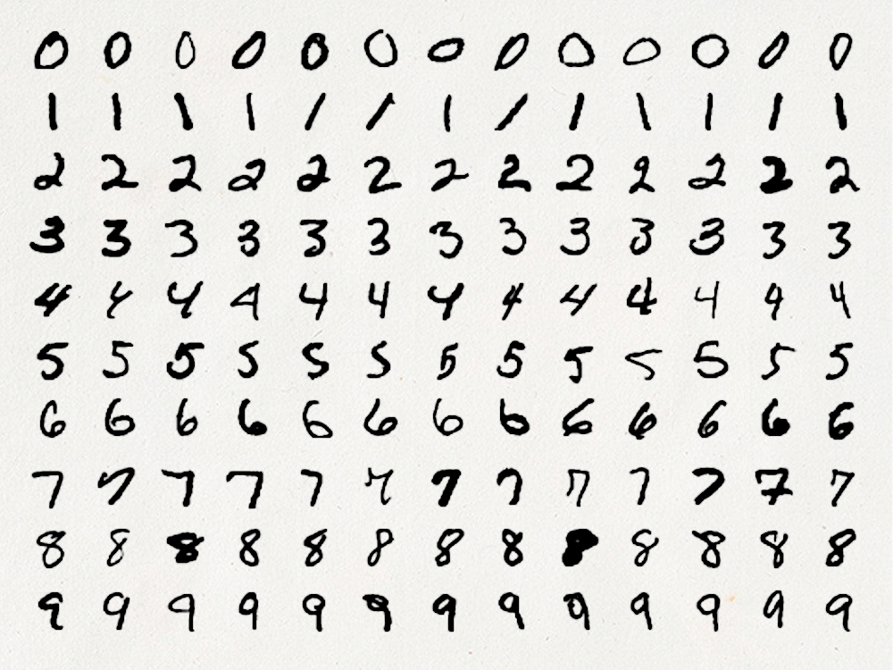
Práctica 2
En la segunda práctica se propone un caso concreto de análisis de imagenes para la clasificación de números manuscritos mediante modelos de deep learning. El objetivo de esta práctica es conocer como cargar, tratar y generar un modelo predictivo a partir de un conjunto de imágenes etiquetadas.
0

Slide 30


Vicomtech
@Vicomtech
Follow
@Vicomtech
Us
@vicomtech_

Slide 31
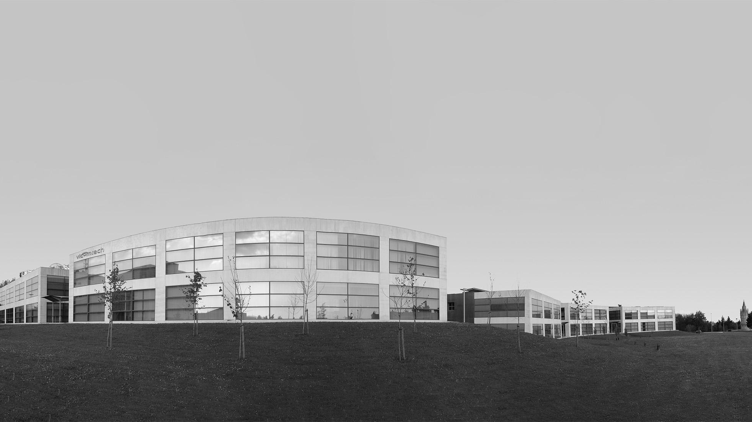



Eskerrik asko!
tech.transfer@vicomtech.org
www.vicomtech.org

